Slide 1
UCSG TELEVISIÓN
La programación y trasmisión de 24 horas, 7 días a la semana de emisión incluye una producción medible en estándares internacionales. El 54% de la programación de UCSG TV en el 2019 es producción propia, realizada en nuestros estudios.
La programación y trasmisión de 24 horas 7 días de emisión incluye una producción medible en estándares internacionales. Pese al costo y el bajo presupuesto hemos logrado 5.424 horas anuales de producción propia, 3.336 horas de coproducción, con 661 coberturas de eventos universitarios de nuestra institución.

Slide 2
UCSG Televisión ha dedicado más del 53% de la parrilla, a difundir contenidos Formativos, Educativos y Culturales.
Teniendo el aval de la UCSG en los contenidos de la programación de UCSG TV, se cuenta con programas realizados por las diferentes facultades de la universidad, donde se incluyen programas que divulgan el pensamiento académico, el esquema de la formación de los futuros profesionales.
UCSG TELEVISIÓN difunde la imagen institucional de la Universidad Católica a través de Coberturas Especiales de Eventos y actividades organizadas por Facultades, Institutos, Dependencias, así como actos, Sesiones Solemnes, etc… muchos de los cuales fueron también transmitidos a nivel nacional por nuestra señal.

Slide 3
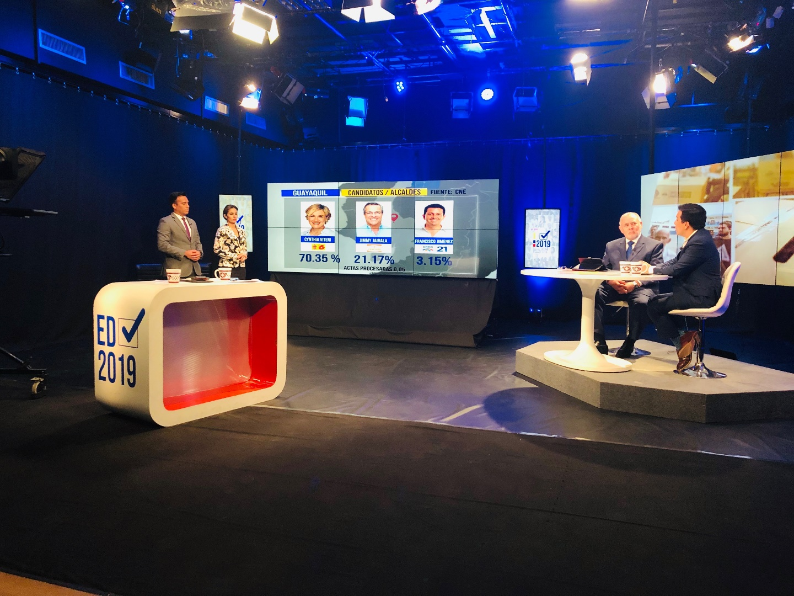
PROGRAMAS EN VIVO
 | NOMBRES PROGRAMAS CANAL EN VIVO | TOTAL EMITIDOS | DURACIÓN
1 | VIVA MEJOR | 255 | 60 MINUTOS
2 | DESDE LA U | 234 | 60 MINUTOS
3 | MIRADA | 154 | 60 MINUTOS
4 | FRECUENCIA DEPORTIVA | 329 | 60 MINUTOS
5 | FUTBOL DESDE ADENTRO | 37 | 60 MINUTOS
6 | SUPER LIGA AMATEUR | 37 | 60 MINUTOS
7 | PARTIDOS - SUPER LIGA AMATEUR | 127 | 120 MINUTOS
8 | INTERCOLEGIAL DE FÚTBOL | 14 | 60 MINUTOS
9 | AGENDA UNIVERSITARIA | 141 | 30 MINUTOS
9 Transmisiones especiales en vivo de la UCSG
Más de 42 transmisiones de charlas, congresos y eventos UCSG
10 alianzas con medios nacionales
5 convenios con medios internacionales
PROGRAMAS UCSG TV PREGRABADOS
NOMBRES PROGRAMAS CANAL - PREGRABADOS | TOTAL EMITIDOS | DURACIÓN
MESA DE ANÁLISIS POLÍTICA Y ACTUALIDAD | 36 | 1 HORA
MESA DE ANÁLISIS ECONOMÍA | 25 | 30 MINUTOS
MESA DE ANÁLISIS EDUCACIÓN | 23 | 30 MINUTOS
MESA DE ANÁLISIS AGRODESARROLLO | 39 | 30 MINUTOS
MESA DE ANÁLISIS ARTE Y CULTURA | 46 | 30 MINUTOS
MESA DE ANÁLISIS TURISMO | 17 | 30 MINUTOS
CINE CLÁSICO | 1041 | 2 HORAS
CINE DE LAS ESTRELLAS | 212 | 2 HORAS
APASIONADOS POR EL JAZZ | 25 | 1 HORA
CULTURA & MELODÍA | 10 | 1 HORA
UCSG EN LA COMUNIDAD | 19 | 30 MINUTOS
COM TV | 37 | 30 MINUTOS
VISIÓN EMPRENDE | 5 | 30 MINUTOS
COLOQUIOS | 110 | 30 MINUTOS
RENDICIÓN DE CUENTAS UCSG TELEVISIÓN | 2 | 30 MINUTOS
CONTABILÍZATE | 6 | 1 HORA

Slide 4
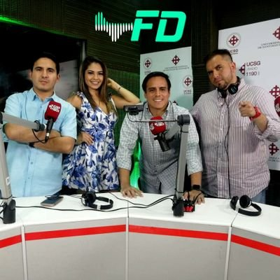
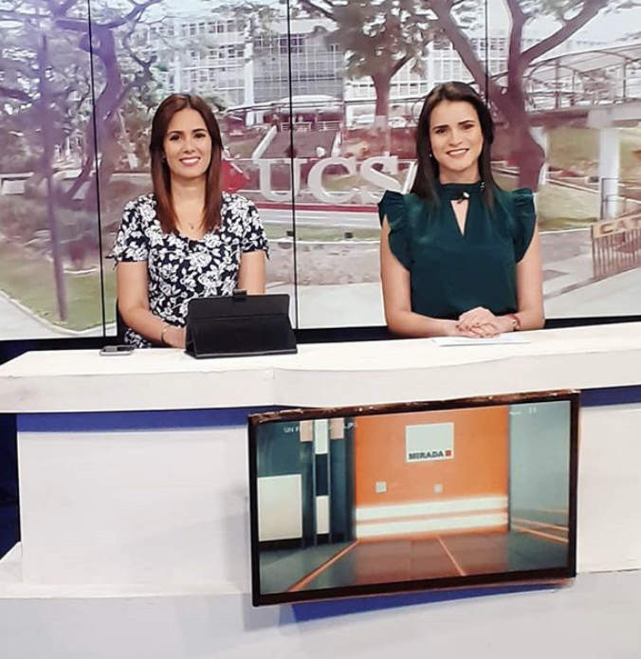
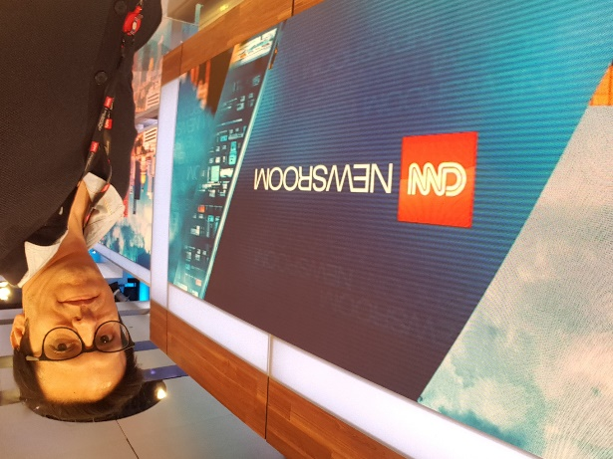
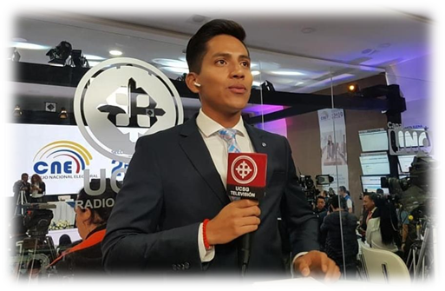
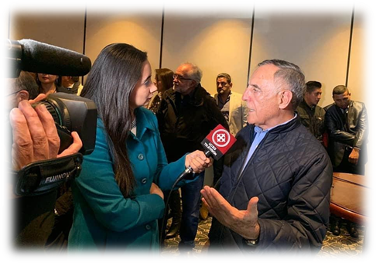
DEPORTES Y NOTICIAS
En el área deportiva se realizaron 366 emisiones al aire de contenido deportivo. En este 2019 se reformaron algunas áreas: el departamento de Deportes pasó a formar parte de la Dirección de Opinión y Noticias.
Se realizó la transmisión del torneo Súper Liga Amateur desde las canchas e instalaciones de la UCSG
“Frecuencia Deportiva” cambió de horario para pasar a transmitirse en vivo, de lunes a viernes a las 15h00 desde la cabina de AVRA en conjunto con UCSG Radio
Estreno de “Fútbol desde adentro” a las 21h00.
El departamento de Opinión y Noticias realizó la mega cobertura de las Elecciones Seccionales y al Consejo de Participación Ciudadana y Control Social realizada el 24 de marzo.
Los equipos periodísticos se desplazaron a las ciudades más importantes del país como Guayaquil, Quito, Cuenca, Ambato, Esmeraldas, Loja, Portoviejo, Manta informando para 4 emisiones entre sábado y domingo. Además, tuvimos reportes del exterior, específicamente EEUU, España e Italia.
En la cobertura de las Elecciones Seccionales laboraron más de 90 personas.

